Slide 1

项目介绍
—基于微信小程序的飞翔小鸟游戏开发
日期：2020年10月2日
G17小组
组长：周诚信
组员：李以昕、陈骁

Slide 2
目 录
CONTENT
1、项目背景
3、项目框架
2、内容介绍
4、开发工具
5、成员分工

Slide 3
Chapter 01
项目背景

Slide 4
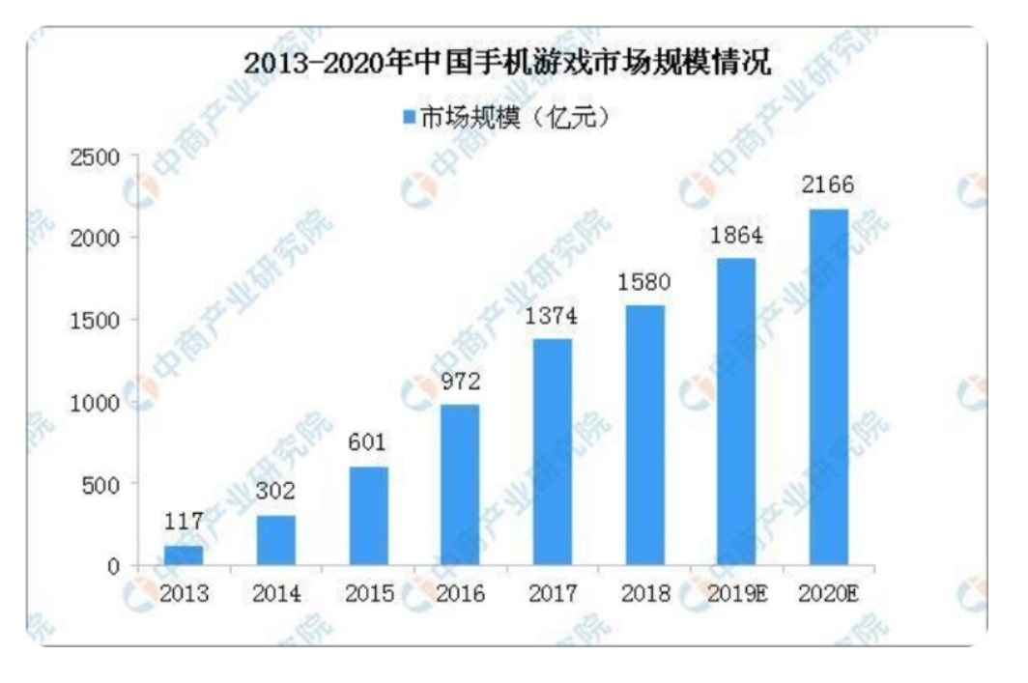
项目背景
近年来，随着移动网络4G和移动终端性能的不断提高，在手机的众多服务软件模块中，手机游戏吸引了大量的各年龄段群体，每年新玩手机游戏的用户出现暴增的势头，由此给市场带来了巨大商机。
手机游戏的普及率非常高，使用的用户年龄层也非常广，小至学龄前儿童，大至退休人员，由此可见，体验手机游戏已经成为人们喜爱的休闲娱乐最重要的方式之一。
2013年-2020年中国手机游戏市场规模情况^{[2]}

Slide 5
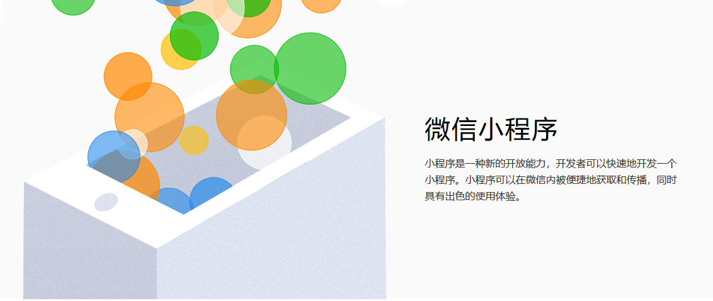
项目背景
一些聊天软件如：微信，qq等衍生出的小游戏，在手机游戏用户中占较大比例。调查中，年龄8岁以下的用户中，40.5%在微信上玩游戏，从未玩过其他手机游戏。
在多种下载游戏的渠道中，通过微信和qq等聊天软件下载游戏的比例为66.9%，因为其方便和快捷性也是游戏玩家喜欢此下载方式的重要原因。
考虑到科技发展改变生活，我们的日常生活中碎片化的时间比较多，因此我们打算制作一款轻松简单的小游戏，门槛低，因此低年龄段的孩童也可以通过游玩来体验快乐。因为微信里衍生的小游戏更便捷受众更广，所以我们选择用微信小程序来实现这个小游戏。

Slide 6
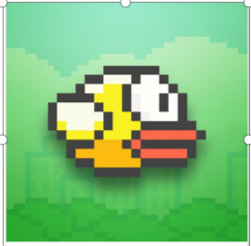
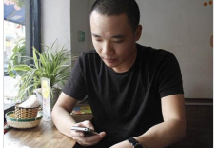
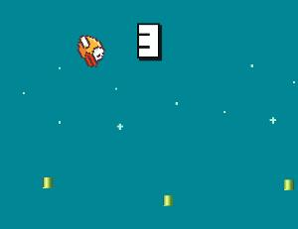
项目背景
Flappy Bird^{[3]}是由一位越南的程序员开发的一个小游戏，在没有采取任何推广措施的情况下，在极短的时间之内风靡全球，让无数人又爱又恨。但是，开发者突然宣布终止游戏生命，迅速下架让很多人措手不及，甚至，装有这款APP的iPhone在亚马逊上上面的价格能直接翻倍!
开发者 阮哈东
游戏概念图
飞翔的小鸟游戏截图

Slide 7
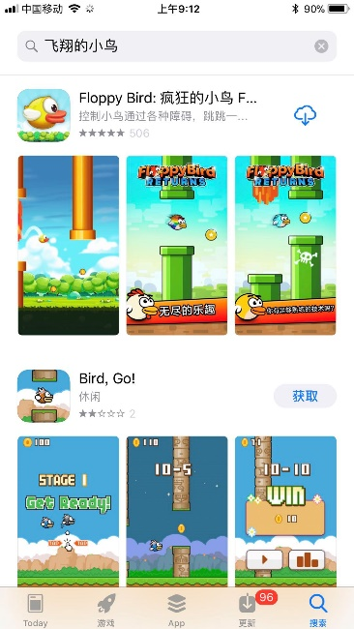
项目背景
本游戏轻松有趣，一局游戏占用的时间较少，适合消磨零碎时间，因此在各种应用商店中有许多复制版飞翔的小鸟。单单在app store中搜索“飞翔的小鸟”，这一关键词就可以发现2款“小鸟游戏”，我们项目组的也有同学曾使用App Inventor开发了一款飞翔的小鸟游戏。
本次作业，本项目决定将将该游戏与市面上常见的游戏模型——消费体力玩游戏结合起来，制作一款微信小程序版的飞翔的小鸟。
图 2 app store中的飞翔的小鸟

Slide 8
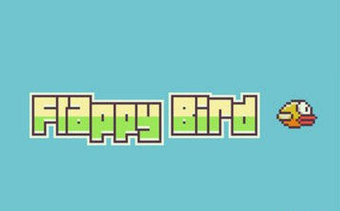
项目背景
目标人群
游戏特点
20-30岁有较多碎片时间的人群
1、游戏单局时间短，可以充分利用碎片化时间。
2、游戏操作简单、便于上手
3、游戏不确定性强，易保持新鲜感。
盈利模式
玩家充值购买皮肤
运行平台
微信小程序

Slide 9
Chapter 02
玩法介绍

Slide 10
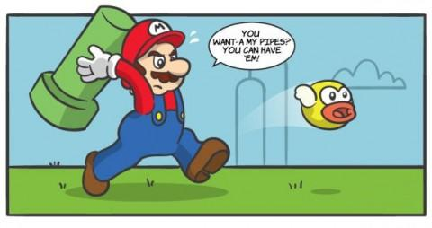
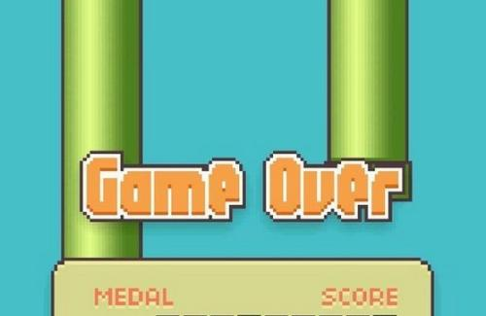
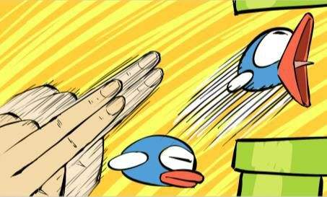
玩法介绍
在游戏中，小鸟会向前飞行，当玩家点击屏幕时，小鸟会向上飞翔一定距离。如果玩家不点击屏幕，收到重力的影响，小鸟会不断向下掉落，如果小鸟掉出屏幕之外的话，就会死亡。
除外之外小鸟在飞翔过程中会不断遇到水管，小鸟小鸟必须从水管空隙中闯过，如果不小心转上水管的话，小鸟也会死亡。
游戏按照小鸟飞过的水管数进行积分，每飞过一个根水管，玩家就会加一分。

Slide 11
玩法介绍
1
2
在游戏开始后，点击屏幕，要记住是有间歇的点击屏幕，不要让小鸟掉下来。
尽量保持平和的心情，点的时候不要下手太重，尽量注视着小鸟。
4
3
小鸟安全穿过一个柱子且不撞上就是1分。撞上就直接挂掉，并且只有一条命。
每次游戏都要消耗玩家的体力值。游戏结算时，会根据本局分数奖励玩家相应的金币。积累金币可以在商店购买皮肤，更换小鸟，背景地图和水管的样式。

Slide 12
Chapter 03
项目框架
该项目由许多零散的页面，主要界面有三个，分别是主界面、游戏界面，商店界面。

Slide 13
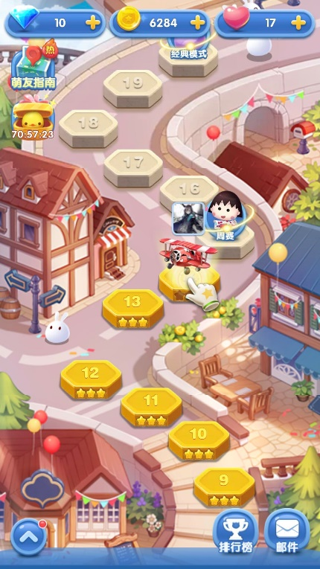
项目框架
主界面是游戏登陆进去的第一个界面，界面的样式大体相似右图 。在该界面中可以实现以下功能
显示相关数据
商城
天天爱消除主界面
钻石代表充值获得的货币(可以购买一些金币不能买的物品)
金币代通过游戏获得的(可以购买一部分皮肤地图）
爱心代表了体力(体力在一段时间过后会恢复)
在商城内可以购买,小鸟的皮肤，水管的皮肤以及地图
邮箱
可以收到节日奖励，排行榜奖励
好友赠送的爱心
排行榜
开始游戏
排行榜按钮，点击可以查看全游戏/个人的排行
点击开始游玩游戏内容

Slide 14
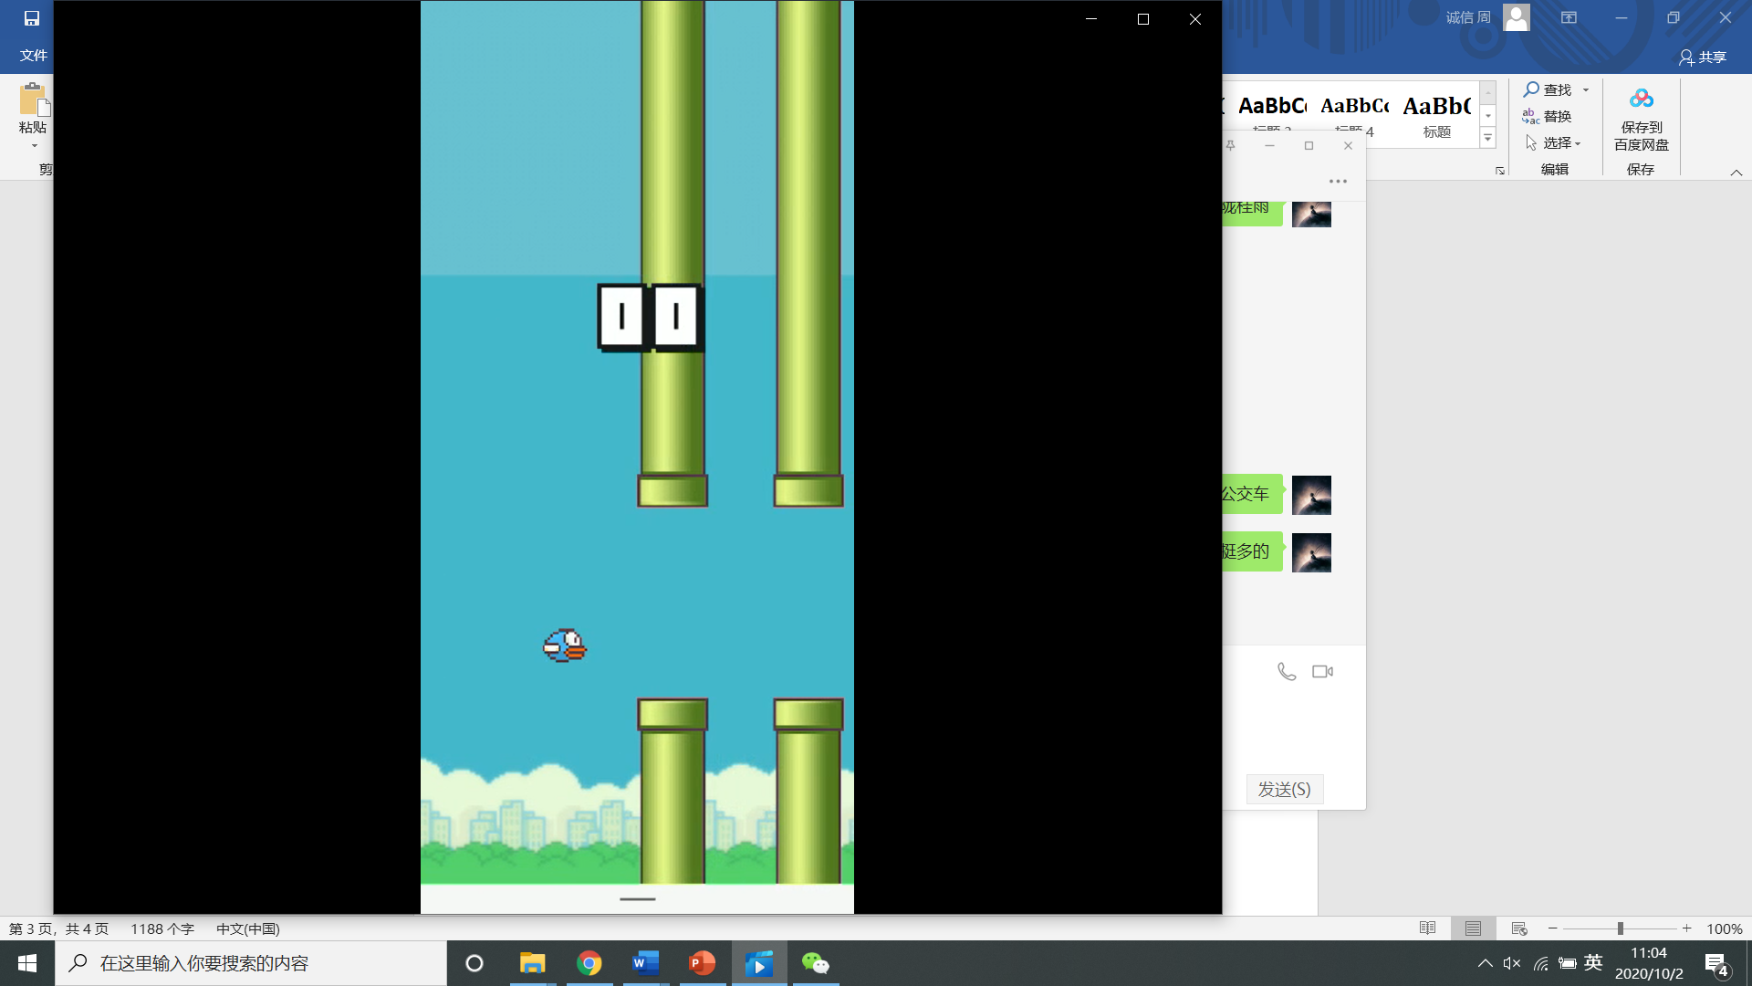
项目框架
游戏界面：玩家在游戏界面进行游戏，同时在顶部会显示玩家的分数，当玩家完成游戏时，将会进入结算界面，游戏将根据玩家分数给予玩家相应的金币奖励。

Slide 15
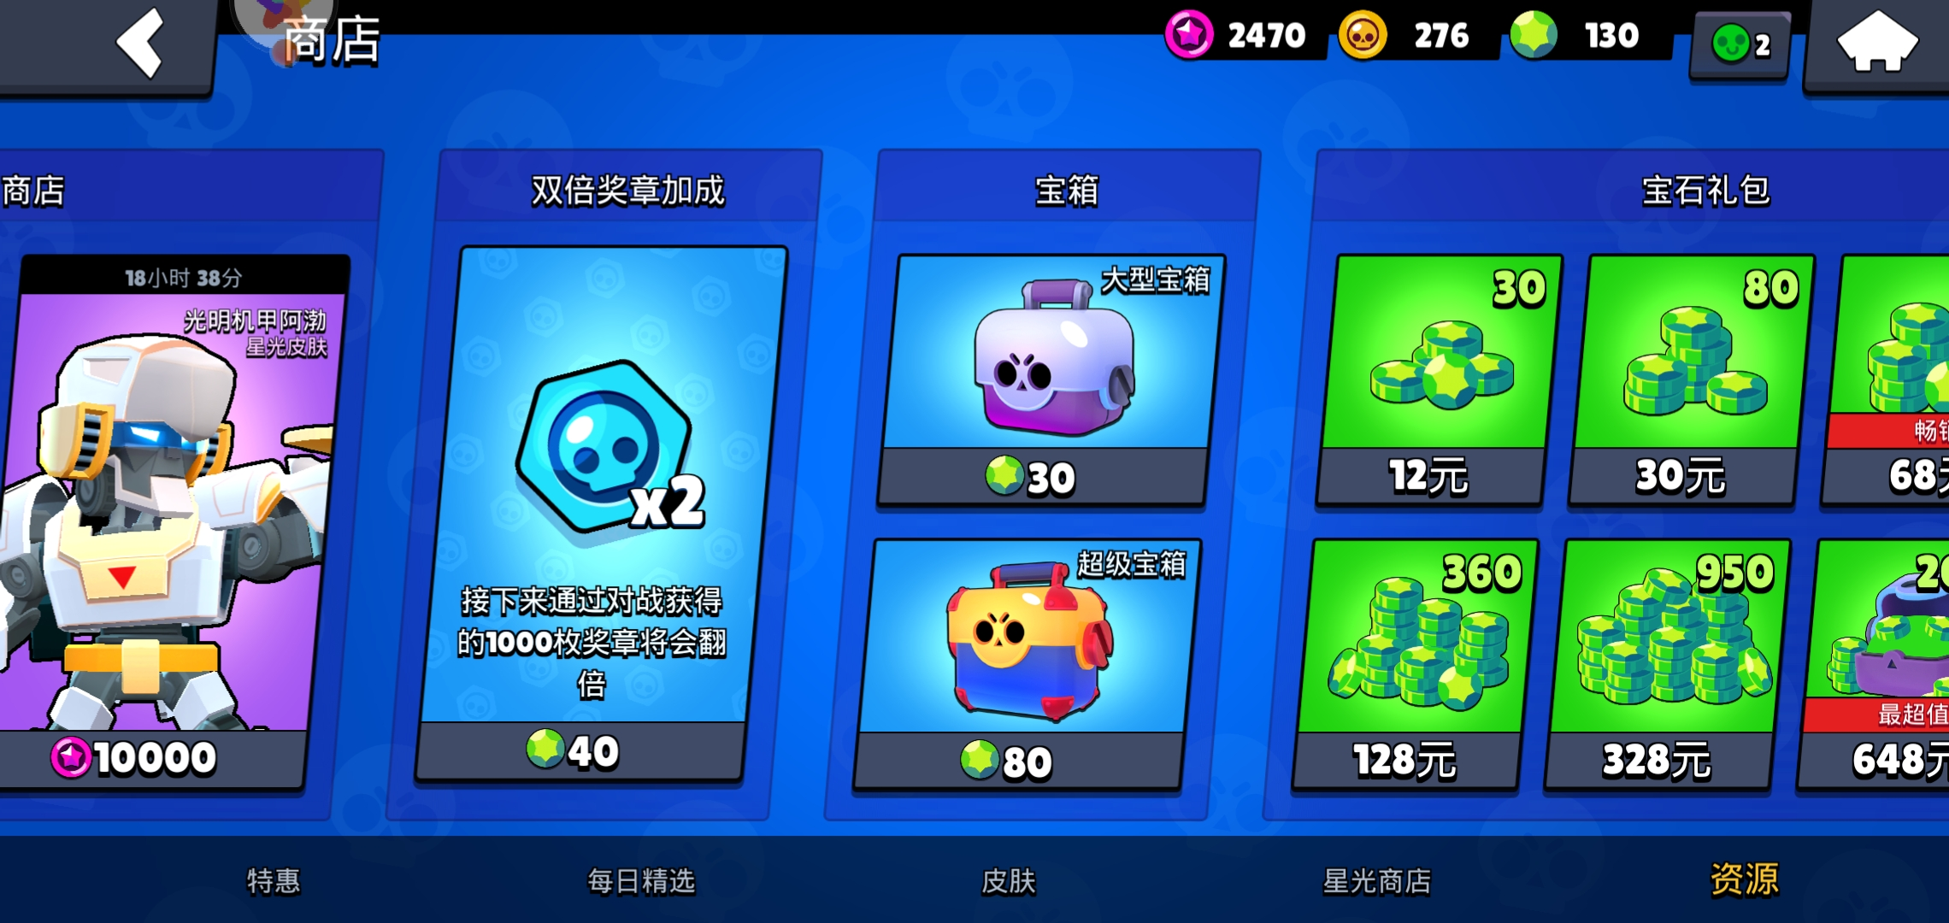
项目框架
特惠：特别便宜的价格购买礼包或者皮肤（特惠商品只能通过充值的钻石购买）
每日精选：在一天限定的时间内优惠的产品（有金币可以购买的也有钻石可以购买的）
皮肤：可以购买到小鸟的皮肤或者水管的皮肤或者是地图的皮肤
资源：这里是充值的地方，通过充值获得钻石，或者通过充值直接获得皮肤和礼包等物品
荒野乱斗商店界面

Slide 16
Chapter 04
开发工具

Slide 17
开发工具
本项目决定使用微信小程序开发工具进行开发，在微信中展示，因为微信具有以下优点
1
2
依托微信的巨大流量，可以吸引更多的用户游玩游戏
更新换代速度快，开发小程序时能够快速发现bug并且及时修改不用进行审核，修改后的效果可以很直观地看见，省去后续维护所投入的大量精力。
4
3
微信小程序开发者中自动连接腾讯云的数据库，可以直接使用函数调用，调用便利，不需要自己额外搭建数据库
微信小程序开发工具使用JS+CSS+HTML5语言开发，本项目中的有两位成员学过web编程，熟悉JS+CSS+HTML5语言，能够较快上手微信小程序开发小工具。

Slide 18
Chapter 05
成员分工

Slide 19
成员分工
周诚信
编写游戏逻辑，实现飞翔的小鸟游戏的设计；编写数据库，记录玩家信息。监督项目，修改项目本文
陈骁
设计并实现主界面，游戏界面和商城界面的UI.
李以昕
搜集项目所需素材；撰写项目文档和ppt

Slide 20
[1]测试曾哥,软件项目介绍怎么写.知乎，2020-10-02 [OL].
https://www.zhihu.com/question/288144172
[2]2019年游戏市场回暖几成定局：手机游戏市场规模或超1860亿元，2019-10-22[OL]
https://baijiahao.baidu.com/s?id=1648060318413112753&wfr=spider&for=pc&isFailFlag=1
[3]傅莹莹. "移动平台下手机游戏行业现状及发展趋势." 电大理工 000.002(2019):17-19.
[4]百科用户,搜狗百科.搜狗百科，2017-03-07 [OL].
https://baike.sogou.com/v74756984.htm?fromTitle=%E9%A3%9E%E7%BF%94%E7%9A%84%E5%B0%8F%E9%B8%9F
[5]腾讯 微信官方文档 小程序 微信官方文档 2020-09-07[OL]
https://developers.weixin.qq.com/miniprogram/dev/framework/

Slide 21
小组成员分工及评价
周诚信
讨论项目，撰写文档
评分：10分
陈骁
讨论项目，搜集素材，修改PPT,设计游戏界面
评分：10分
李以昕
讨论项目，制作PPT，查询论文
评分：10分

